Slide 1


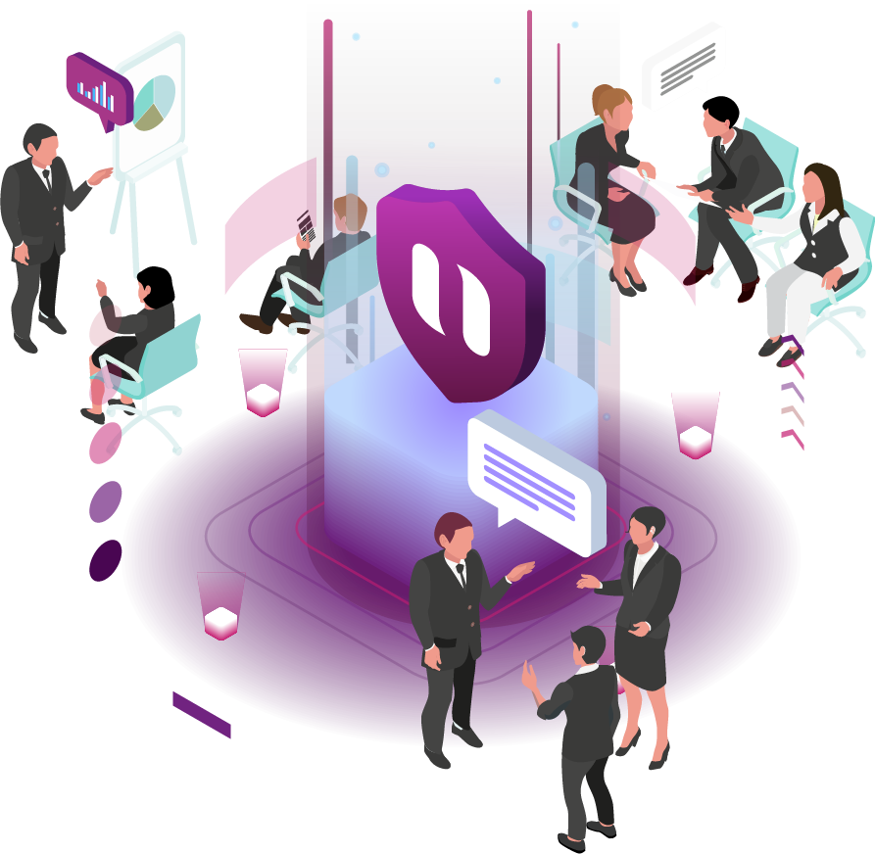
Projet Campus Connecté
Procédure de connexion au réseau campus connecté depuis un ordinateur Windows
Direction des Opérations
Diffusion Restreinte

Slide 2
Comment se connecter au réseau campus connecté ?
Introduction
Le programme, qui fait partie des chantiers de mise en œuvre de la loi-cadre 51-17 sur la réforme du système d'éducation, de formation et de recherche scientifique, consiste à mettre à la disposition des étudiants, des cadres pédagogiques et administratifs une plateforme technologique performante via l’équipement des établissements et cités universitaires en réseau Internet haut débit (WIFI6).
Dans ce document nous allons vous expliquer comment se connecter au réseau Wifi Campus connecté dans vos établissements pour les ordinateurs avec système d’exploitation Windows.
Méthode Manuel (en changeant les paramètres de connexion )
Connexion à partir d’un ordinateur Windows

Slide 3
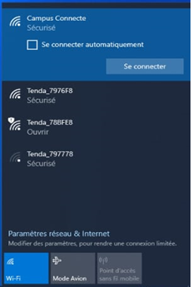
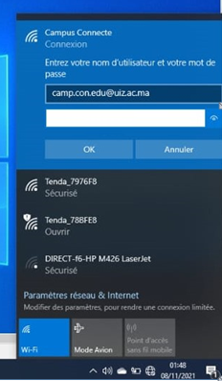
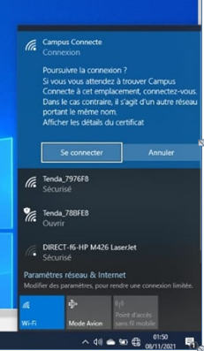
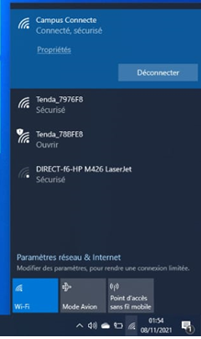
Comment se connecter au réseau campus connecté ?
Connexion à partir d’un ordinateur Windows
1. Afficher les wifi disponibles puis cliquer sur le wifi campus connecte, pour se connecter
2. Entrer le nom d’utilisateur et le mot de passe comme sur la photo: Le nom utilisateur sera sous la forme login@univ.ma le même que celui que vous utilisez pour vous connecter à votre messagerie. Le mot de passe aussi sera le même que celui utilisé pour votre messagerie.
3. Votre nom d’utilisateur et votre mot de passe ont été enregistrés avec succès.
4. Vous êtes désormais connecter au réseau campus connecté

